Slide 1
Kurzanleitung PowerPoint

Slide 2
In 5 Schritten zur Präsentation
Wenn Master und Chartpool neu sind
Erstellen der Fußzeile und Titelfolie
Erstellen der Inhaltsfolien
Einsatz von Farben, Schriften und Bildern
Erstellen der Schlussfolien

Slide 3
Sie haben den Master und den Chartpool neu erhalten?
So legen Sie die Dateien ab:
Öffnen Sie den PowerPoint-Master, klicken Sie auf Speichern unter C:\Users\“Name“\AppData*\Roaming\Microsoft\Templates\Vorlagen**
wählen Sie den Dateityp „PowerPoint-Vorlage (*.potx)“ aus.
Speichern
* Falls nicht sichtbar: Ansicht > Ausgeblendete Elemente aktivieren
**Falls vorhanden: Ordner Wählen
Zusätzliche Informationen:
Sie benötigen die Pfeifer Hausschrift „Open Sans“. Siehe Seite 9
Der Chartpool stellt Ihnen gestaltete Folien bereit, die Sie in jeder Präsentation nutzen können. Legen Sie diesen an geeigneter Stelle ab.

Slide 4
So erstellen Sie eine Titelfolie – 1
Beim Öffnen des Masters wird die Titelfolie angezeigt. Falls nicht: Wählen Sie in Layout > Titelfolie mit Bild.
Klicken Sie auf den Platzhalter, um ein Bild einzufügen. Am besten eignen sich Bilder im Querformat.
Bildausschnitt anpassen
Klicken Sie doppelt auf das Bild oder wählen Sie > Bildtools.
Aktivieren Sie > zuschneiden. Nun können Sie das Bild im Rahmen verschieben.
In dieser Ansicht können Sie das Bild mit der Maus im Bildrahmen bewegen und skalieren

Slide 5
So erstellen Sie eine Titelfolie – 2
Kreiselement platzieren
Typisch für Pfeifer-Präsentationen ist die Wiederholung des Pfeifer-Logos in Kombination mit einem Kreiselement. Vorlagen für Kreiselemente und das Logo finden Sie im Chartpool.
Titel und Titelfeld anpassen
Geben Sie den Titel Ihrer Präsentation in das transparente Feld ein. Passen Sie die Farbe des Feldes an die Kreisfarbe an. Nutzen Sie dafür ausschließlich die Pfeifer-Farben.

Slide 6
So passen Sie die Fußzeile an
1. Wählen Sie unter > Ansicht den Punkt > Master > Folienmaster
2. Wählen Sie in der Seitenleiste die erste Seite. Geben Sie in das Feld „Titel, Autor“ Ihren Text ein. Verändern Sie dabei nicht Schriftgröße, -art oder -farbe.
Datum und Seitenzahl bitte nicht bearbeiten: diese werden automatisch aktualisiert.
3. Löschen Sie den Hinweis VERTRAULICH, wenn der Inhalt nicht vertraulich ist.
4. Klicken Sie auf „Master schließen“ und speichern Sie Ihre Präsentation als .pptx

Slide 7
So erstellen Sie Inhaltsfolien
Wählen Sie über > Start > Neue Folie ein Layout aus. Füllen Sie das Layout mit Inhalt.
Varianten:
Alle Inhaltsfolien stehen mit weißem, grauem und beigem Hintergrund zur Verfügung. Kapitelfolien gibt es mit der Option: Vollbild oder Farbfläche. Beschränken Sie sich auf diese Varianten.

Slide 8
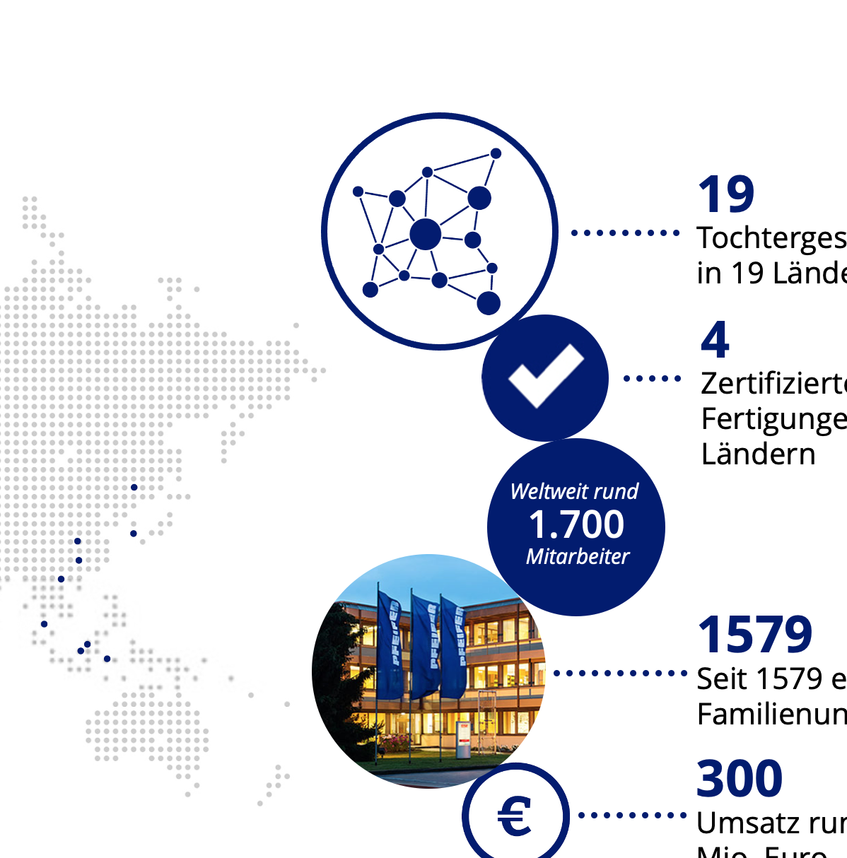
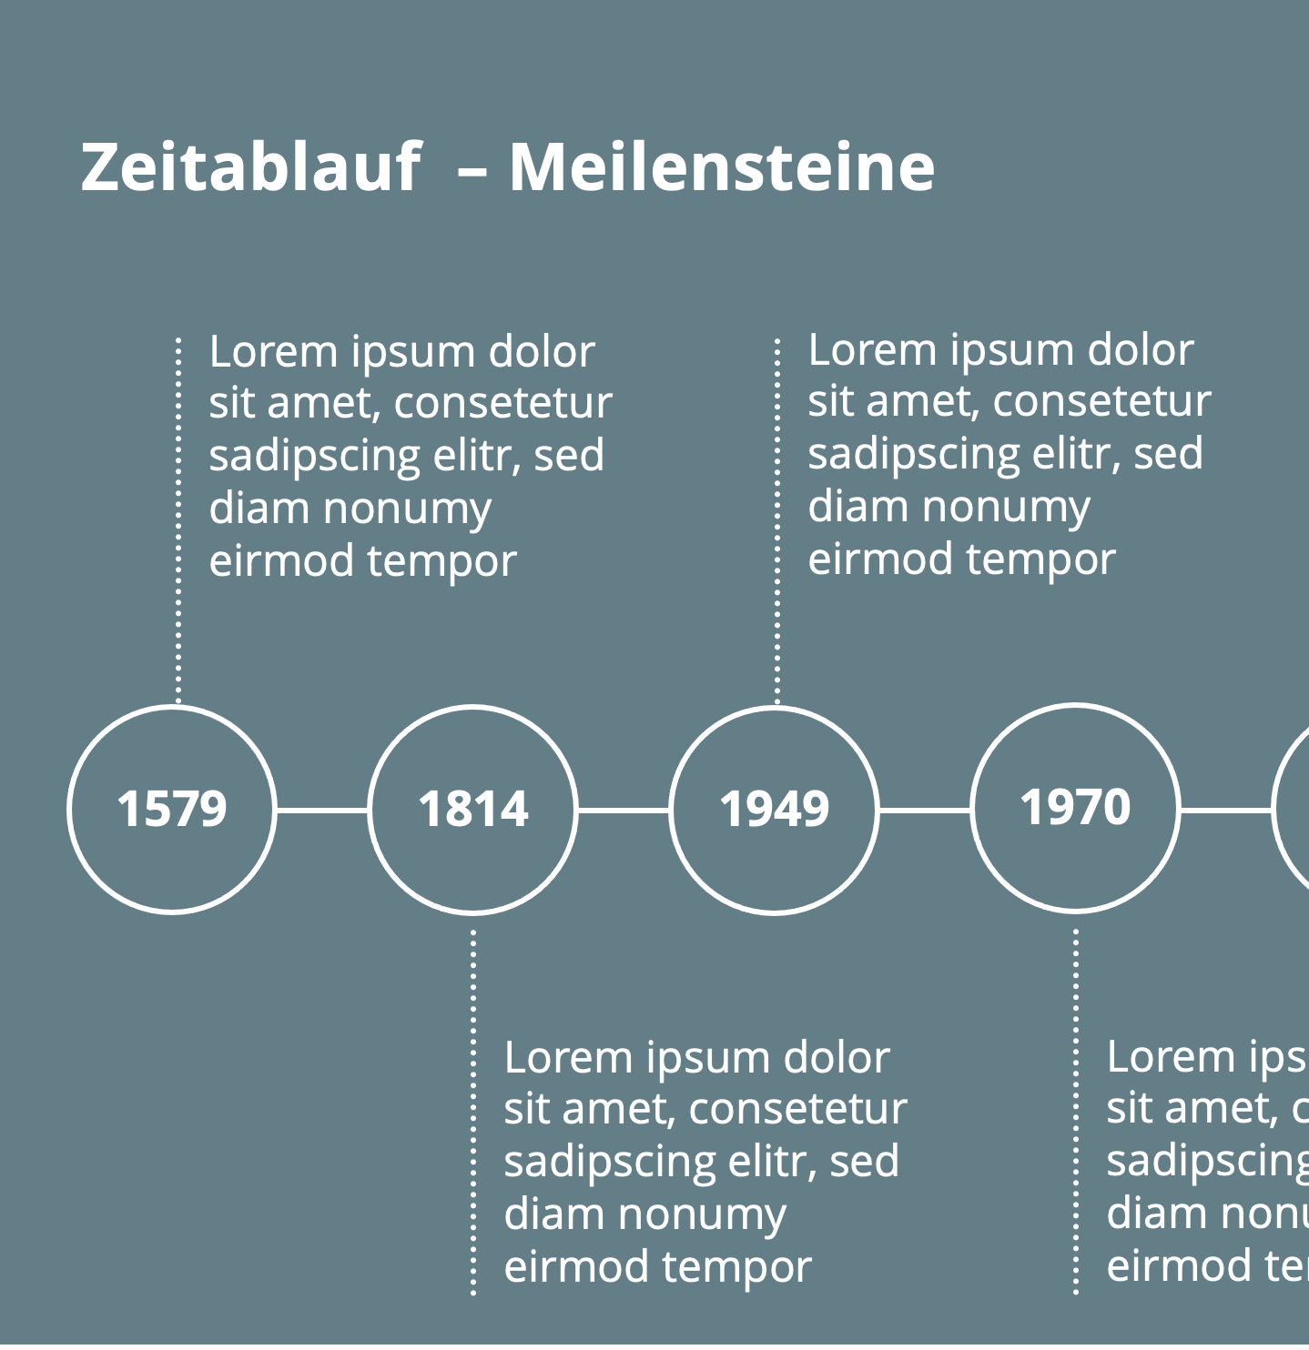
So nutzen Sie den Chartpool
Im Chartpool finden Sie gestaltete Folien, etwa für Titel, Timeline, Prozess oder Weltkarte. Sie können diese einfach in Ihre Präsentation kopieren. Wenn Sie Wünsche zur Erweiterung des Chartpools haben, wenden Sie sich bitte an Corporate Communications.
Folien zum Unternehmen Pfeifer
Diese finden Sie in der aktuellen Unternehmenspräsentation.

Slide 9
So fügen Sie runde Bilder ein
Fügen Sie ein Bild ein. Wählen Sie über > Bildtools die Option > zuschneiden > Auf Form zuschneiden und wählen Sie den Kreis aus.
Das Ergebnis ist in der Regel kein exakter Kreis.
Um einen exakten Kreis zu erhalten, klicken Sie auf das Bild und aktivieren wieder > zuschneiden.
Sie können nun exakte Maße eingeben; entsperren Sie dazu das Seitenverhältnis (Höhe zu Breite).

Slide 10
Open Sans installieren
Wir verwenden in allen Veröffentlichungen unsere Hausschrift Open Sans. Open Sans ist keine Systemschrift, also auf Ihrem Endgerät nicht vorinstalliert.
Sie müssen diese einmalig kostenlos herunterladen:
https://fonts.google.com/specimen/Open+Sans
Entpacken Sie die Download-Zip-Datei und klicken Sie mit der rechten Maustaste auf > install. Die Schrift steht nun in allen Office-Anwendungen zur Verfügung.
Rücksprache mit IT!

Slide 11
Verwenden Sie ausschließlich die Schrift Open Sans
Für Folienüberschriften: Open Sans Bold, 24 pt / Open Sans Bold Kursiv, 24 pt
Im Fließtext: Open Sans Regular, 20 pt / Open Sans Kursiv, 20 pt
In Aufzählungen: Open Sans Regular, 20 pt / Open Sans Kursiv, 20 pt
Open Sans Regular, 18 pt / Open Sans Kursiv, 18 pt
Open Sans Regular, 16 pt / Open Sans Kursiv, 16 pt
In Bildunterschriften: Open Sans Kursiv, 16 pt
Setzen Sie die kursiven Schnitte sparsam ein. Sie dienen der Hervorhebung und Auszeichnung!

Slide 12
Verwenden Sie nur die Farbpalette „Pfeifer Brand“
Rücksprache mit IT!
Schriftfarben
Hintergrundfarben
Akzentfarben

Slide 13
Verwenden Sie nur Bilder, für die die Rechte geklärt sind
Freigegebene Bilder sind:
Bilder, für deren Verwendung Pfeifer die Rechte erworben hat
Bilder von Dritten (z.B. Partnerfirmen), wenn für die Verwendung eine schriftliche Genehmigung vorliegt
Bilder, die Sie selbst fotografiert haben, wenn Sie eine solche Genehmigung erteilen und keine Rechte Dritter verletzt werden (z.B. anderer Personen)
Problematische Bilder sind:
Alle Bilder, die Sie aus dem Internet herunterladen
Auch Bilder, die kostenlos unter der Creative Commons-Lizenz angeboten werden (z.B.: pexels, pixabay). Hier liegt die Verantwortung für die Rechteklärung letztendlich beim Nutzer; das kann zu Abmahnungen führen
Bilder, die Sie selbst fotografiert haben, auf denen einzelne Personen erkennbar sind

Slide 14
Nutzen Sie die Schlussfolien und den Disclaimer
Optional: Schlussfolien
Schlussfolie für externe Präsentationen
Schlussfolie für interne Präsentationen
Ergänzen Sie Ihre Kontaktdaten und eventuell ein Bild.
Verpflichtend: der Disclaimer
Der Disclaimer enthält eine Passage zum Thema Produkthaftung und eine Passage zum Allgemeinen Gleichstellungsgesetz (AGG). Setzen Sie den Disclaimer in jedem Fall ein.
Rücksprache Rechtsabteilung

Slide 15
Corporate Marketing Communications

